Slide 1
LABORATORIO PROGETTUALE CORSO DI COSTRUZIONI IDRAULICHE
A.A. 2023/2024
Comotti Nicolò(10795173), Rampoldi Alessandro (10737899)

Slide 2
INTRODUZIONE LABORATORIO PROGETTUALE
Il progetto si divide nelle seguenti parti:
ACQUEDOTTO
IMPIANTO DI SOLLEVAMENTO
FOGNATURA
RETE DI ADDUZIONE​
SERBATOIO DI COMPENSO​
RETE DI DISTRIBUZIONE​
VASCA DI PRESA
CONDOTTA DI MANDATA
SISTEMA DI POMPE
RETE NERA
RETE BIANCA

Slide 3
ACQUEDOTTO
RETE DI ADDUZIONE​
SERBATOIO DI COMPENSO​
RETE DI DISTRIBUZIONE​

Slide 4
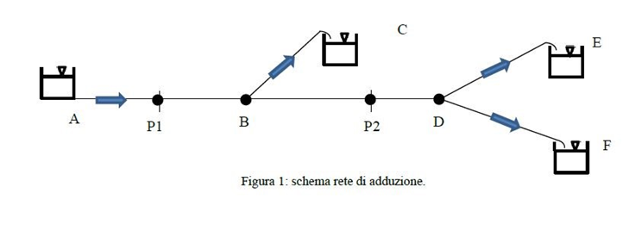
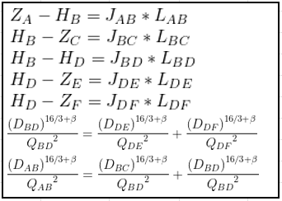


RETE DI ADDUZIONE - Dimensionamento
Note le quote dei punti, le lunghezze dei tratti e le portate circolanti (Q media del giorno di max consumo) abbiamo dimensionato la rete
Sistema di equazioni:
Abbiamo fatto uso delle seguenti equazioni:
Equazione del moto per tutti i tratti della rete
Equazione di minima passività nei nodi B e D
Formula di Chezy
Incognite: 5 diametri e 2 carichi ai nodi

Slide 5
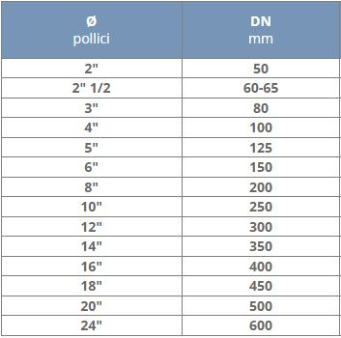
RETE DI ADDUZIONE - Dimensionamento
Coefficienti di scabrezza utilizzati (per tubi in acciaio):
Ks_nuovi = 130 m^{1/3}/s
Ks_usati = 90 m^{1/3}/s
Passaggio da diametri teorici a diametri commerciali:
DIAMETRI COMMERCIALI
(Tubi in acciaio per condotte)
D_ab | 0,2339 | [m]
D_bc | 0,1245 | [m]
D_bd | 0,2017 | [m]
D_de | 0,1314 | [m]
D_df | 0,1598 | [m]
Dc_ab | 0,25 | [m]
Dc_bc | 0,15 | [m]
Dc_bd | 0,25 | [m]
Dc_de | 0,15 | [m]
Dc_df | 0,20 | [m]
Fonte: https://www.irrifarma.it/content/30-tabella-comparativa-diametri-interni-delle-tubazioni

Slide 6
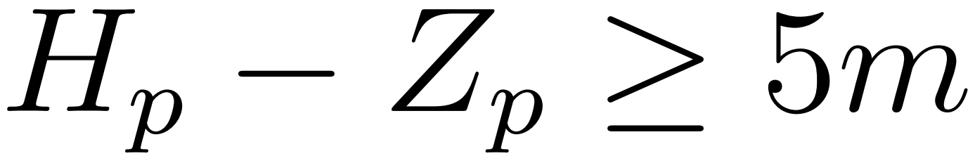
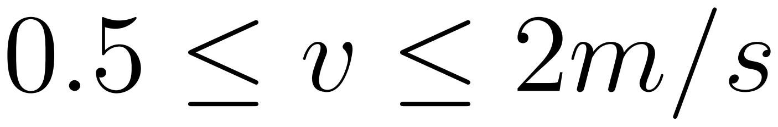
RETE DI ADDUZIONE - Verifiche
Utilizzando i diametri commerciali ricavati abbiamo calcolato le cadenti, con cui abbiamo eseguito le seguenti verifiche:
- Carichi ai picchi:
- Velocità:
CARICO | [m]
H_P1 - Z_P1 | 6,56
H_P2 - Z_P2 | 40,88
VELOCITÀ | [m]
V_ab | 1,870
V_bc | 1,728
V_bd | 1,248
V_de | 1,252
V_df | 1,246
Abbiamo infine calcolato le perdite delle valvole di dissipazioni a tubi nuovi ed usati e posizionato delle valvole di sfiato in corrispondenza dei picchi
TUBI NUOVI | [m]
∆H_ac | 32,67
∆H_ae | 11,95
∆H_af | 17,65
TUBI USATI | [m]
∆H_ac | 25,03
∆H_ae | 7,93
∆H_af | 14,40

Slide 7


RETE DI ADDUZIONE – Linee piezometriche
LP tubi nuovi
LP tubi usati
LEGENDA:
VALVOLE DI SFIATO
Vengono posizionate in corrispondenza dei picchi per garantire una pressione minima in corrispondenza di essi almeno pari alla pressione atmosferica
A
P₁
B
VALVOLE DI DISSIPAZIONE
Introducono una perdita di carico concentrata nel punto in cui vengono posizionate, permettono di regolare l’andamento della piezometrica
P₂
C
D
E
F

Slide 8
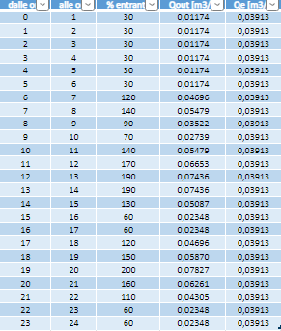
SERBATOIO DI COMPENSO – Dati di progetto
Regolazione completa T_{reg} = 24 h
Portata in ingresso costante pari a Q_{e} = 0,03913 m³/s

Slide 9
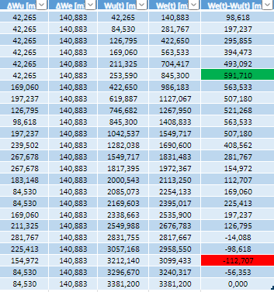
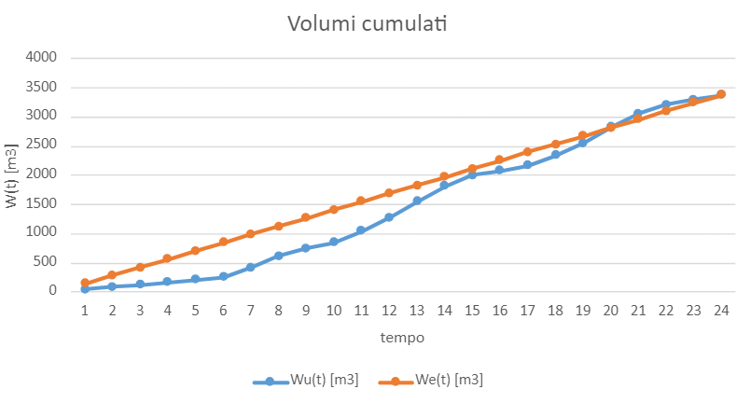
SERBATOIO DI COMPENSO – Volume di compenso
∆⁻
∆⁺
Volume di compenso: Wc = ∆⁺ + ∆⁻ = 704,42 m³

Slide 10
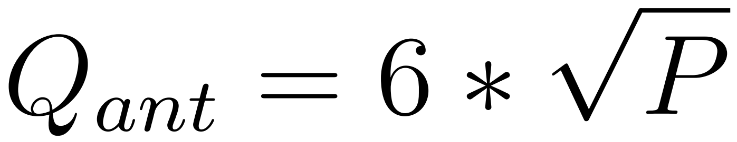
SERBATOIO DI COMPENSO – Capacità totale del serbatoio
- Volume di compenso: Wc = 704,42 m³
- Volume antincendio: W_{ant} = Q_{ant} * T
Abbiamo ricavato Q_{ant} dalla formula di Conti
Q_{ant} = 16,10 l/s
T = 3 h
W_{ant} = 173,88 m³
- Volume di riserva W_{ris} pari al 20% di W_{c}+W_{ant} W_{ris} = 175,66 m³
La capacità totale del serbatoio è data da W_{c} + W_{ant} + W_{ris} = 1053,95 m³

Slide 11
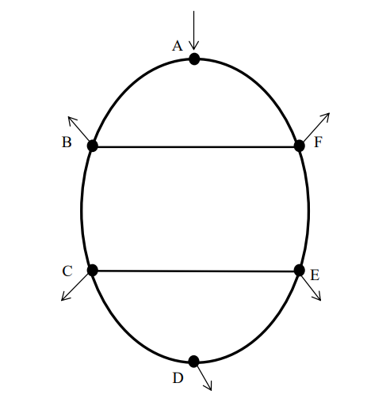
RETE DI DISTRIBUZIONE – Dati di progetto
-Portata entrante nel nodo A pari alla portata massima del giorno di massimo consumo
Q_{max} = 0,07827 m³/s
-Portate uscenti ai nodi (ricavate in funzione di Q_{max}):
- Caso antincendio: portata entrante pari al 75% di Q_{media_giornomax} più la portata antincendio. La portata antincendio, calcolata con la formula di Conti, risulta uscente solo dal nodo D
- Caso di rottura (lato AF): portata entrante nel nodo A pari al 50% di Q_{media_giornomax}
- Per i due casi sopra indicati la variazione di Q_{A} comporta la variazione delle portate uscenti
Q_B | 0,003913 | [m³/s]
Q_C | 0,006262 | [m³/s]
Q_D | 0,054788 | [m³/s]
Q_E | 0,007827 | [m³/s]
Q_F | 0,005479 | [m³/s]

Slide 12
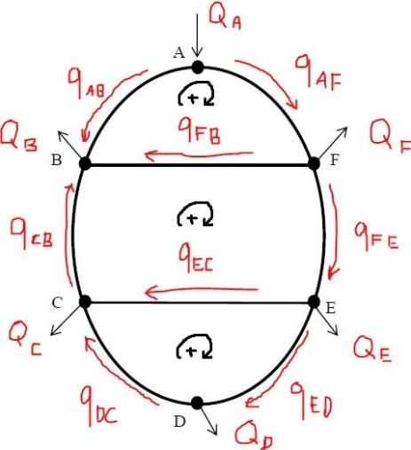


RETE DI DISTRIBUZIONE - Schema
Per il predimensionamento della rete di distribuzione abbiamo ipotizzato un verso per ogni portata circolante e un valore di portata di primo tentativo per ciascuna delle tre maglie:
q_af | 20 | [L/s]
q_fe | 20 | [L/s]
q_ed | 20 | [L/s]
Le restanti portate circolanti di primo tentativo sono state ricavate dalle equazioni di continuità ai nodi:
q_ab | -55,269 | [L/s] | (eq di continuità nodo A)
q_fb | -5,479 | [L/s] | (eq di continuità nodo F)
q_ec | -7,827 | [L/s] | (eq di continuità nodo E)
q_cb | -48,877 | [L/s] | (eq di continuità nodo B)
q_dc | -34,788 | [L/s] | (eq di continuità nodo C)

Slide 13
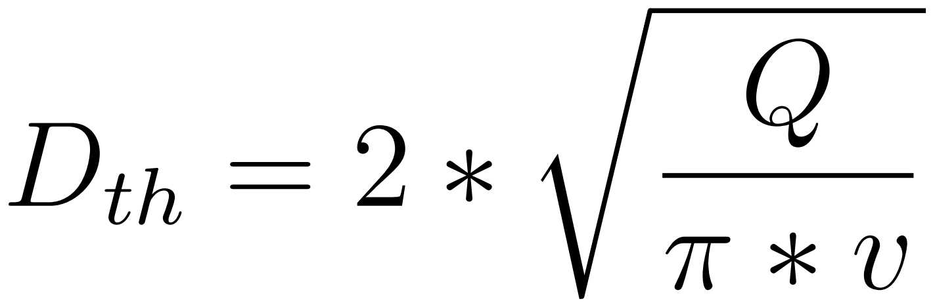
RETE DI DISTRIBUZIONE - Predimensionamento
Nota la distribuzione delle portate circolanti ipotizzate, abbiamo ricavato i diametri teorici di primo tentativo per ciascun lato della rete imponendo una velocità di 1 m/s
TRATTO | DIAMETRI TEO
AB | 0,272 | [m]
AF | 0,160 | [m]
FB | 0,084 | [m]
FE | 0,160 | [m]
CB | 0,249 | [m]
EC | 0,099 | [m]
ED | 0,160 | [m]
DC | 0,210 | [m]
Serb_F - A | 0,316 | [m]
TRATTO | DIAMETRI COMM.
AB | 0,250 | [m]
AF | 0,250 | [m]
FB | 0,200 | [m]
FE | 0,300 | [m]
CB | 0,125 | [m]
EC | 0,250 | [m]
ED | 0,175 | [m]
DC | 0,250 | [m]
Serb_F - A | 0,350 | [m]
Approssimando in eccesso ciascun valore ottenuto per i diametri teorici al diametro commerciale più vicino abbiamo ottenuto i valori di seguito riportati:

Slide 14
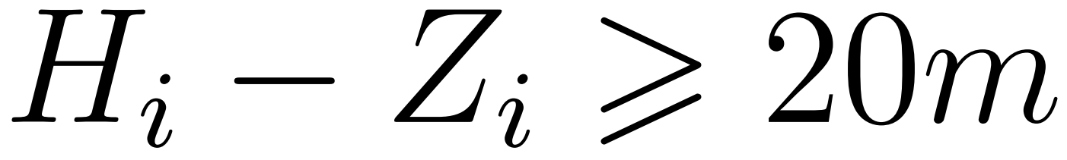
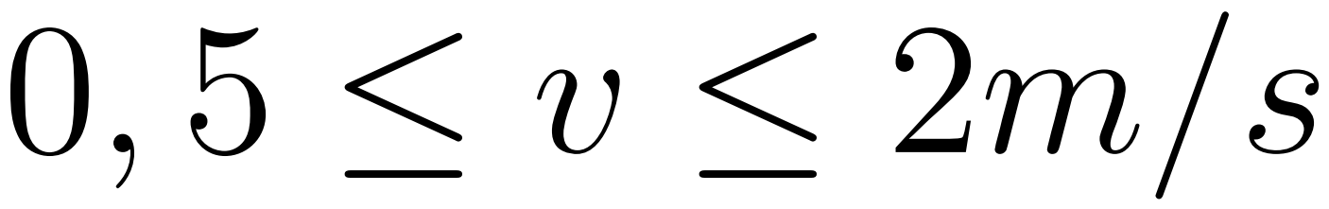
RETE DI DISTRIBUZIONE – Portata massima del giorno di massimo consumo
PORTATA | [L/s]
q_ab | 30,629
q_af | 47,640
q_bf | 17,749
q_fe | 59,910
q_bc | 8,966
q_ec | 34,765
q_ed | 17,319
q_cd | 37,470
- Applicando il metodo di Hardy-Cross abbiamo ricavato le portate realmente circolanti
nei rami, Il processo è stato iterato 12 volte, fino ad ottenere un errore < 10⁻⁸:
- Abbiamo ricavato i carichi H ai nodi tramite le equazioni del moto e da essi
eseguito la verifiche in condizioni di Q massima sul carico piezometrico e sulle velocità:
Vmax | [m/s]
V_ab | 0,624
V_af | 0,971
V_bf | 0,565
V_fe | 0,848
V_bc | 0,731
V_ec | 0,708
V_ed | 0,720
V_cd | 0,763
NODO | Z [m] | H [m] | Hi - Zi [m]
A | 654 | 681,629 | 27,629
B | 647 | 680,508 | 33,508
F | 641 | 678,917 | 37,917
C | 639 | 674,975 | 35,975
E | 635 | 676,832 | 41,832
D | 632 | 673,058 | 41,058

Slide 15
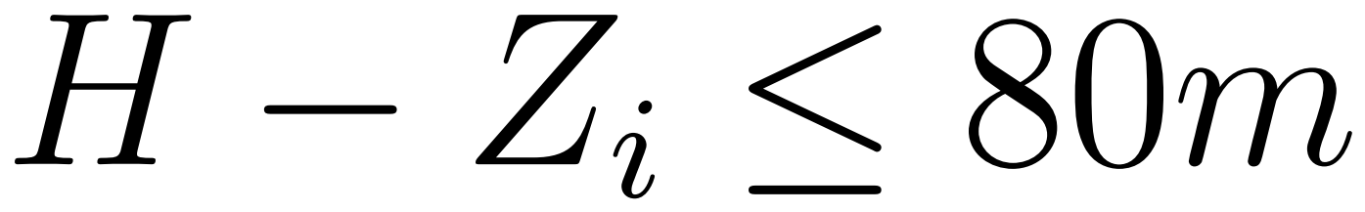
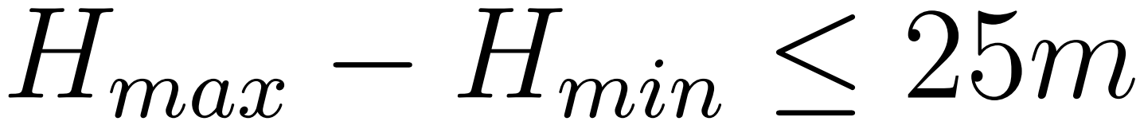
RETE DI DISTRIBUZIONE – Portata minima
- Per la situazione di portata minima Q = 0 m³/s, in cui il carico H ai nodi è costante pari a H = Z_{serb} = 685 m, abbiamo eseguito le verifiche sul carico piezometrico e sulla massima oscillazione delle piezometriche (differenze di carico piezometrico tra i casi di portata massima e portata minima) :
- Portata minima:
- Massima oscillazione:
NODO | H – Zi [m]
A | 31
B | 38
F | 44
C | 46
E | 50
D | 53
NODO | Hmax - Hmin
A | 3,371
B | 4,492
F | 6,083
C | 10,025
E | 8,168
D | 11,942

Slide 16
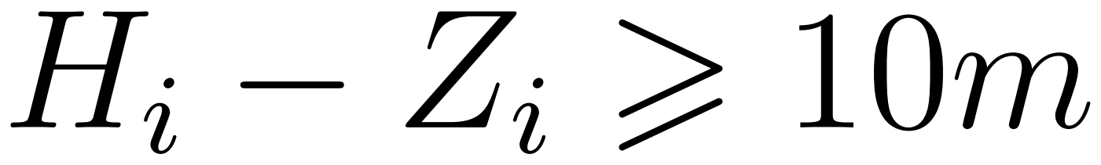
RETE DI DISTRIBUZIONE – Portata antincendio
- Abbiamo nuovamente ipotizzato 3 portate di primo tentativo e ricavato le portate realmente circolanti con il metodo di Hardy – Cross, da queste tramite le equazioni del moto abbiamo verificato il carico piezometrico ai nodi:
-Abbiamo calcolato la portata antincendio
con la formula di Conti: Q_{ant} = 16,1 L/s
Portate ai nodi in condizioni antincendio:
PORTATE | L/s
Q_A’ | 45,451
Q_B' | 1,468
Q_C' | 2,348
Q_D' | 36,645
Q_E' | 2,935
Q_F' | 2,055
PORTATE REALI | L/s
q_ab | 17,466
q_af | 27,984
q_bf | 10,635
q_fe | 36,564
q_bc | 5,364
q_ec | 20,287
q_ed | 13,342
q_cd | 34,310
PORTATE IPOTIZZATE | L/s
q_af | 20
q_FE | 20
q_ed | 20
NODO | Hi - Zi
A | 29,863
B | 36,499
F | 41,928
C | 42,519
E | 47,151
D | 47,911
- È richiesto un carico piezometrico di almeno 10 m in tutti i nodi:

Slide 17
RETE DI DISTRIBUZIONE – Rottura di un lato
Abbiamo ipotizzato due portate di primo tentativo, ricavato nuovamente le portate reali circolanti con
Hardy – Cross ed infine eseguito le verifiche sui carichi
piezometrici:
-In caso di rottura di AF, le portate richieste risultano:
PORTATE AI NODI [L/s]
Qr_A | 19,567
Qr_B | 0,978
Qr_C | 1,565
Qr_D | 13,697
Qr_E | 1,957
Qr_F | 1,370
PORTATE IPOTIZZATE | L/s
q_bc | 5
q_ed | 10
PORTATE REALI | L/s
q_ab | 19,567
q_af | /
q_bf | 14,381
q_fe | 13,011
q_bc | 4,208
q_ec | 7,030
q_ed | 4,024
q_cd | 9,673
NODO | Hi-Zi
A | 30,789
B | 37,332
F | 42,288
C | 44,113
E | 48,189
D | 50,986
- È richiesto un carico piezometrico di almeno 20 m in tutti i nodi:

Slide 18
IMPIANTO DI SOLLEVAMENTO
VASCA DI PRESA
CONDOTTA DI MANDATA
SISTEMA DI POMPE

Slide 19
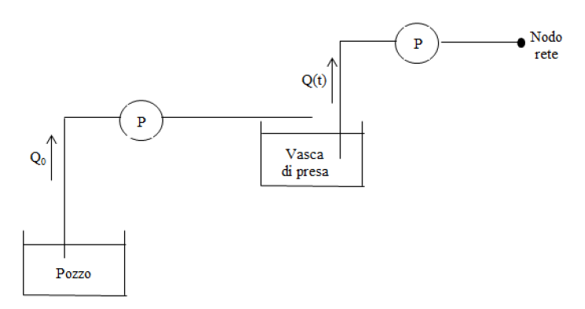

IMPIANTO DI SOLLEVAMENTO – Dimensionamento vasca di presa
Ore | Qu [L/s]
1 | 6,21
2 | 6,21
3 | 6,21
4 | 6,21
5 | 6,21
6 | 6,21
7 | 24,84
8 | 28,98
9 | 18,63
10 | 14,49
11 | 28,98
12 | 35,19
13 | 39,33
14 | 39,33
15 | 26,91
16 | 12,42
17 | 12,42
18 | 24,84
19 | 31,05
20 | 41,40
21 | 33,12
22 | 22,77
23 | 12,42
24 | 12,42
Dati a disposizione:
Portata entrante Q_{e} sollevata dal pozzo alla vasca
Andamento orario delle portate uscenti Q_{u}
Tempo di clorazione T_{cl}
Tempo di riserva T_{ris}
CONDOTTA DI MANDATA
VASCA DI PRESA
(max)

Slide 20
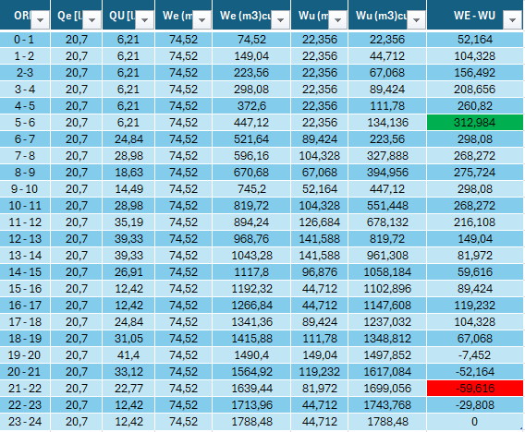
IMPIANTO DI SOLLEVAMENTO – Dimensionamento vasca di presa
Noto l’andamento orario delle portate uscenti dalla vasca di presa, abbiamo calcolato ora per ora i volumi cumulati relativi alle portate entranti e uscenti, tramite i quali abbiamo potuto ricavare il volume di compenso Wc della vasca di presa
(max)
W_{c} = 372,6 m³
(min)

Slide 21



IMPIANTO DI SOLLEVAMENTO – Dimensionamento vasca di presa
Abbiamo poi calcolato il volume di clorazione e il volume di riserva utilizzando le seguenti formule:
CONDOTTA DI MANDATA
VASCA DI PRESA
W_{cl} = 74,52 m³
W_{ris} = 290.88 m³
Infine, abbiamo scelto il volume della vasca secondo il seguente criterio:
W_{c} = 372,6 m³
W = 670,68 m³

Slide 22

IMPIANTO DI SOLLEVAMENTO – Dimensionamento condotta di mandata
Per il dimensionamento della condotta di mandata abbiamo utilizzato il Criterio della minima passività
Dati a disposizione:
Tasso di interesse i e tasso di ammortamento r
Portata sollevata Q₀ e lunghezza L della condotta
Costo della pompa C_{p} , costo unitario dell’energia c_{e}, rendimento medio ipotizzato della pompa 𝜂 e tempo di funzionamento dell’impianto T
Dislivello geodetico H_{geo} tra pozzo e vasca, coefficiente di scabrezza Ks della condotta e coefficiente K delle perdite concentrate
CONDOTTA DI MANDATA
VASCA DI PRESA
Criterio della minima passività consiste nell’individuare il valore minimo della funzione passività tra i valori calcolati per i diametri che si hanno a disposizione

Slide 23
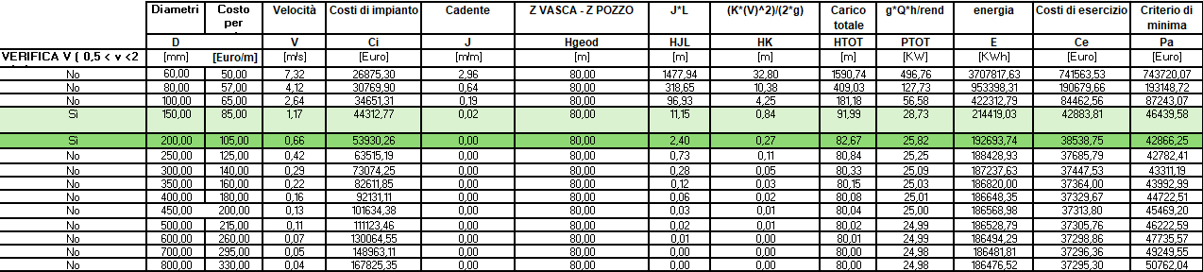
IMPIANTO DI SOLLEVAMENTO – Dimensionamento condotta di mandata
Individuati i diametri per cui è rispettato il vincolo sulla velocità (0,5 m/s < V < 2 m/s), ovvero D = 150 mm e 200 mm, per poter applicare il Criterio della minima passività abbiamo calcolato il Costo dell’impianto C_{i}, il Tasso di ammortamento del capitale r e infine il Costo dell’energia C_{e}
Il diametro corrispondente alla minima passività è D = 200 mm

Slide 24




IMPIANTO DI SOLLEVAMENTO – Scelta del sistema di pompe
Dati a disposizione:
Portata da sollevare: Q₀ = 74,52 m³/h
H*_{prog} = 89.15
Curve caratteristiche delle pompe:
Curve di rendimento delle pompe:
SISTEMA DI POMPE
VASCA DI PRESA

Slide 25
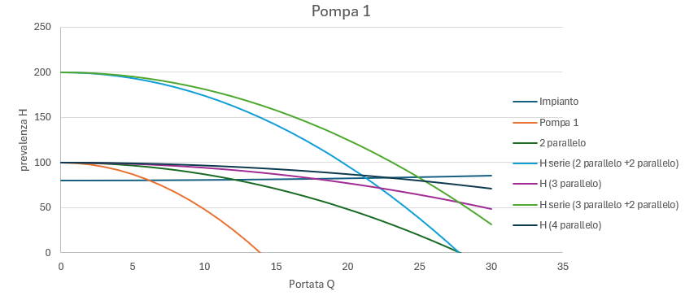
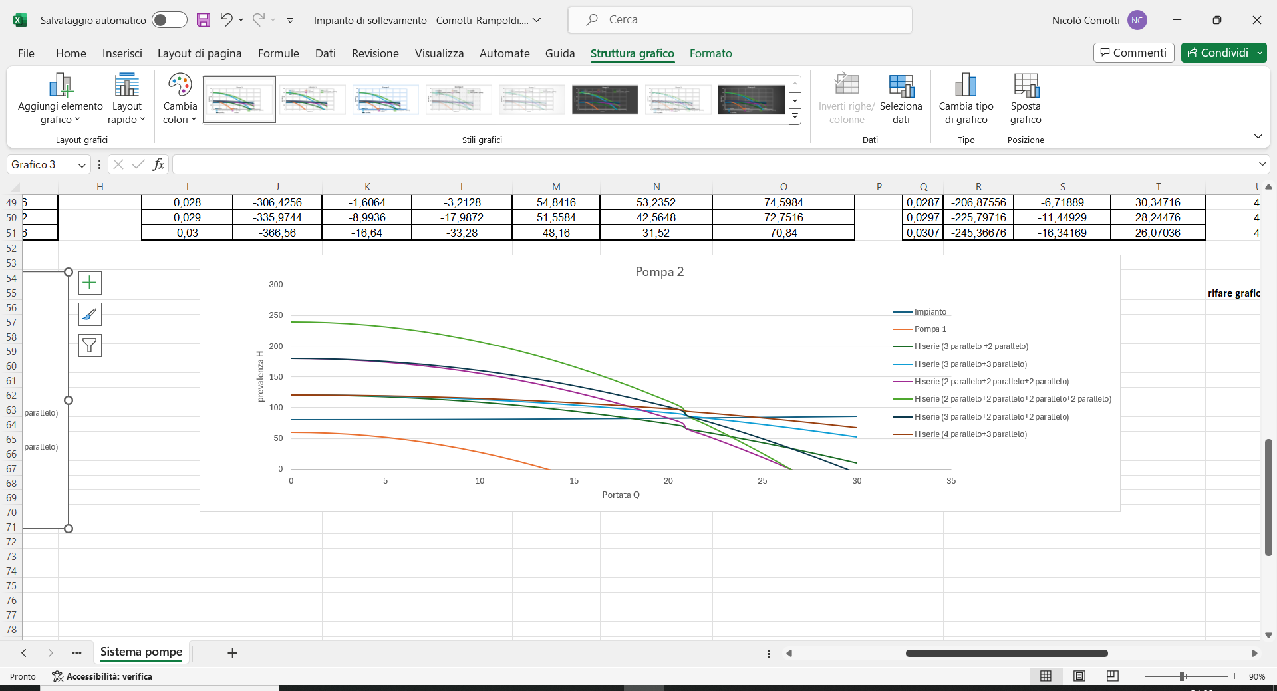

IMPIANTO DI SOLLEVAMENTO – Scelta del sistema di pompe
Nota la curva di impianto e il punto di funzionamento teorico dell’impianto (coordinate Q₀ e H_{prog}), abbiamo costruito diverse combinazioni di sole pompe 1 e sole pompe 2 al fine di individuare le combinazioni che garantissero per la portata da sollevare Q₀ una prevalenza fornita superiore al valore di progetto H_{prog}
(ovvero un punto di funzionamento con una portata leggermente superiore alla portata da sollevare)
Q (m³/s) | H (m) | H (2 par) | H (2+2) | H (3 par) | H (3+2) | H (4 par) | H_{TOT} (m)
0,0207 | -122,129 | 44,468 | 88,935 | 75,319 | 119,787 | 86,117 | 82,657
Q (m³/s) | H (m) | H (2 par) | H (3 par) | H (3+2) | H (3+3) | H (3+2+2) | H (4+3) | H_{TOT} (m)
0,0207 | -78,831 | 25,292 | 44,574 | 69,867 | 89,149 | 95,159 | 95,897 | 82,657

Slide 26
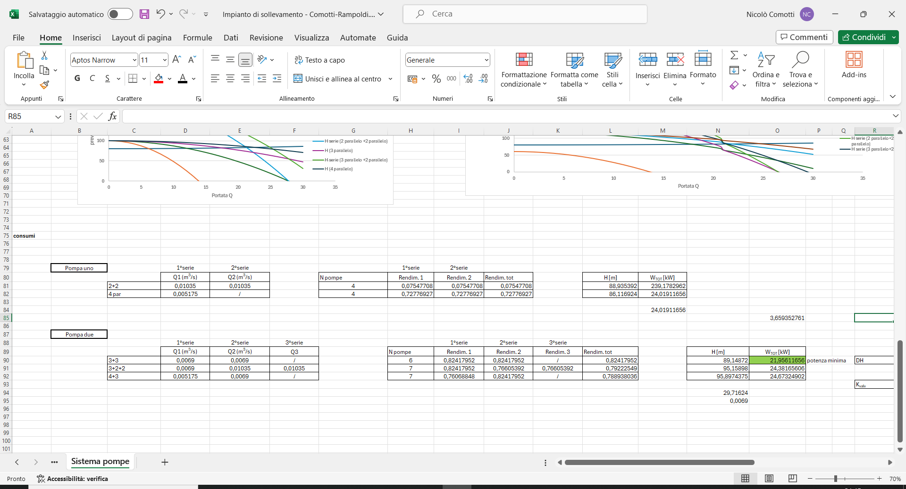



IMPIANTO DI SOLLEVAMENTO – Scelta del sistema di pompe
Per le combinazioni selezionate, abbiamo calcolato prima il rendimento totale dei sistemi e poi la potenza totale da essi assorbita. Confrontando i valori ottenuti, si è scelta la combinazione di pompe con potenza totale minima (2 serie di 3 pompe in parallelo)
Formule utilizzate:

Slide 27
IMPIANTO DI SOLLEVAMENTO – Scelta del sistema di pompe
Affinché il punto di funzionamento dell’impianto coincida con il punto di funzionamento teorico, calcolo in corrispondenza della portata di progetto Q₀ la perdita di carico che deve essere dissipata dalla valvola di regolazione che andrò ad introdurre:
Per dissipare questo valore di Δ𝐻, nota V = 0,64299 m/s, il coefficiente della valvola di regolazione deve essere pari a:
Δ𝐻_{𝑣𝑎𝑙𝑣} = H – H_{imp} = 6,192m
K_{𝑣𝑎𝑙𝑣} =293,372

Slide 28
FOGNATURA
RETE NERA
RETE BIANCA

Slide 29
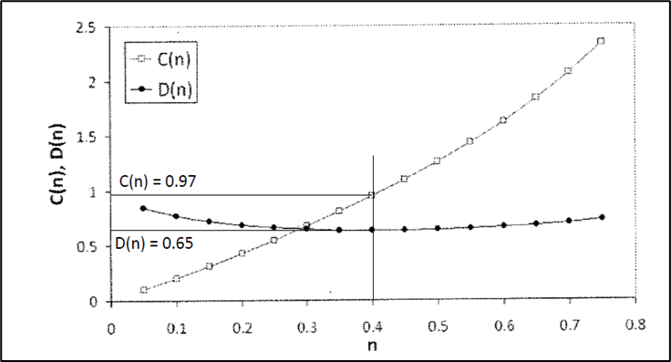
FOGNATURA – Dati di progetto
Caratteristiche dei bacini:
Curve di possibilità pluviometrica:
Coefficienti di deflusso utilizzati:
Bacino | S[ha] | IMP[-] | i[-] | L [m]
1 | 2,5 | 0,52 | 0,009 | 103
2 | 2,5 | 0,52 | 0,009 | 89
3 | 2,3 | 0,7 | 0,009 | 115
4 | 2,5 | 0,28 | 0,009 | 130
5 | 1,8 | 0,55 | 0,007 | 122
6 | 3,6 | 0,36 | 0,007 | 190
7 | 4,5 | 0,45 | 0,006 | 243
8 | 2,4 | 0,75 | 0,004 | 195
9 | 5,9 | 0,75 | 0,006 | 184
10 | 6,3 | 0,75 | 0,003 | 100
CURVA | a | n
h(θ<30) | 42,00 | 0,4
h(θ>30) | 37,10 | 0,3
φimp | 0,72
φperm | 0,17
Due materiali possibili:
 | K_{S}
CALCESTRUZZO | 70
GRES | 90
Coefficiente udometrico:
Parametri specifici:
Per n = 0.4:
COEFFICIENTE | L/s/ha
Un | 1,5
Corrivazione | Tempo d'entrata | Te 5 [min]
Invaso | Volume piccoli invasi | w0 10 [m^3/haimp]
C(n) | 0,97
D(n) | 0,63

Slide 30
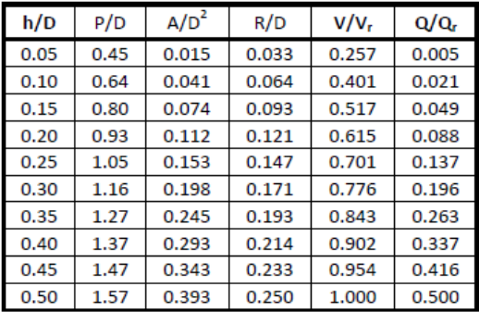
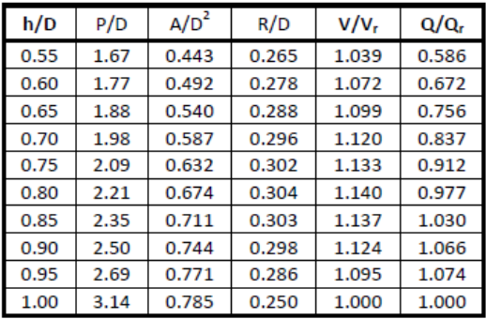
FOGNATURA – Scala delle portate
Per la verifica delle velocità e del grado di riempimento h/d abbiamo utilizzato la seguente scala delle portate:
- La rete bianca è stata dimensionata in modo che le velocità fossero comprese tra 0.5 – 5 m/s mentre il grado di riempimento h/d compreso tra 0.5 – 0.75
- La rete nera è stata dimensionata in modo da avere velocità non inferiori a 0.4 m/s

Slide 31
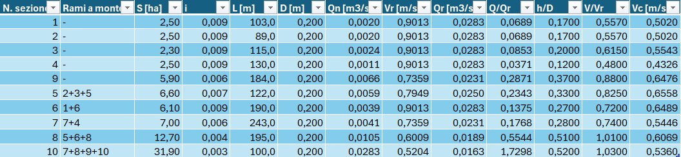
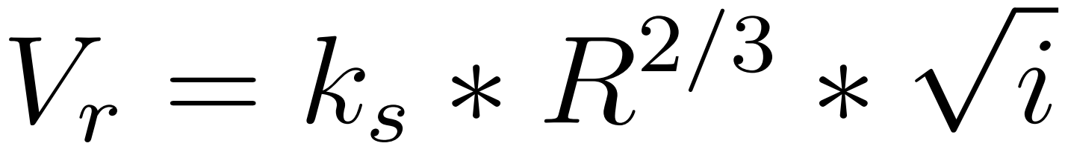
FOGNATURA – Rete acque nere
- La portata nera è stata ricavata da Q_{n} = u_{n} * S
- La velocità Vr è stata ricavata dall’equazione di Chèzy per il moto a pelo libero:

Slide 32
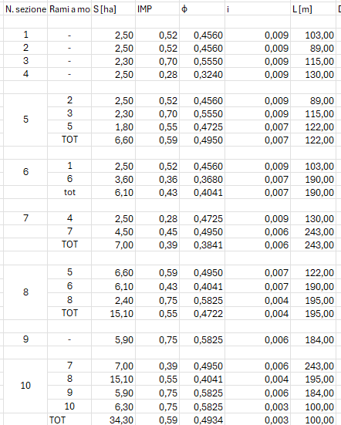

FOGNATURA – Rete acque meteoriche
- Abbiamo diviso le sezioni e considerato i bacini che avevano rami a monte
- L’IMP totale è stato calcolato come media pesata degli IMP dei rami a monte sulle rispettive superfici
- Il coefficiente di deflusso ϕ è stato valutato come:

Slide 33
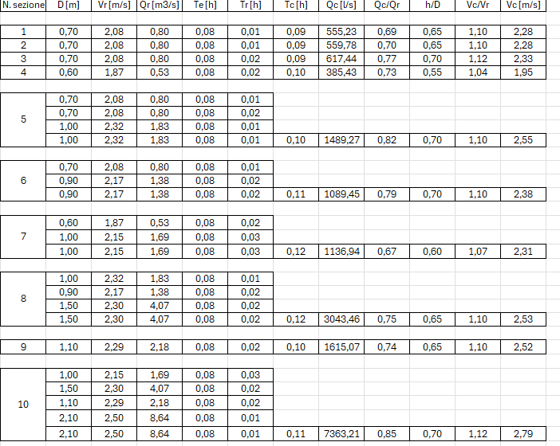


FOGNATURA – Rete acque meteoriche metodo della corrivazione
-Abbiamo scelto condotte in calcestruzzo con ks = 70 m^{1/3}/s
-La portata critica Qc è stata calcolata tramite:
Dove T0 è il tempo di corrivazione valutato come:

Slide 34
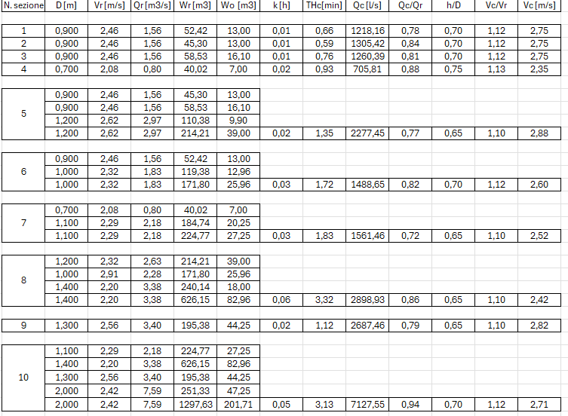


FOGNATURA – Rete acque meteoriche metodo dell’invaso
- Qc è stata calcolata come:
- La costante di invaso K è stata stimata tramite il metodo italiano:
Dove W₀ è il volume complessivo dei piccoli invasi e Wr il volume invasato nella rete, pari all’80% dei volumi massimi

Slide 35

FOGNATURA – Vasca di prima pioggia
- Il volume della vasca di prima pioggia è dettato dal regolamento regionale n. 4/2006 e va calcolato tramite la seguente formula:
- Dove w₀ è pari a 50 m³/ha_{imp}
Volume da normativa | 50 | [m³/ha_{imp}]
S | 34,3 | [ha]
IMP | 0,588 | [/]
S. impermeabile | 20,171 | [ha_{imp}]
Wpp | 1008,55 | [m³]

Slide 36
VASCA VOLANO – Dati di progetto
tempo di ritorno | T | 20 | anni
Portata uscente specifica | Qsu_max | 20 | [l/s/ha_{imp}]
portata scaricata | Qu_max | 403,42 | [l/s]
Coefficiente di deflusso | ϕ | 0,4934 | [/]
Parametri curva possibilità pluviometrica:
a [mm/h^{n}] | 55
n | 0,4
Coefficienti C(n) e D(n) per n = 0,4:
C(n) | 0,97
D(n) | 0,63

Slide 37
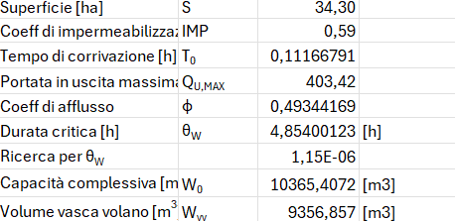

VASCA VOLANO – Metodo della corrivazione
- Il rapporto di laminazione η è stato ricavato come η = Qumax/Qc
- Il volume massimo di invaso è stato calcolato con:
Dove per θ è stata utilizzatala durata critica d’invaso θ_{w} , ricavata ponendo dW/dθ = 0
- La portata critica è stata ricavata da:
- Il volume della vasca volano Wv è pari a Wv = W0(θ_{w}) - Wpp

Slide 38
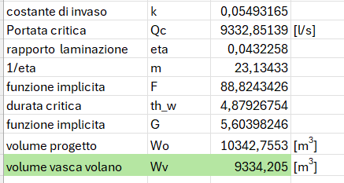
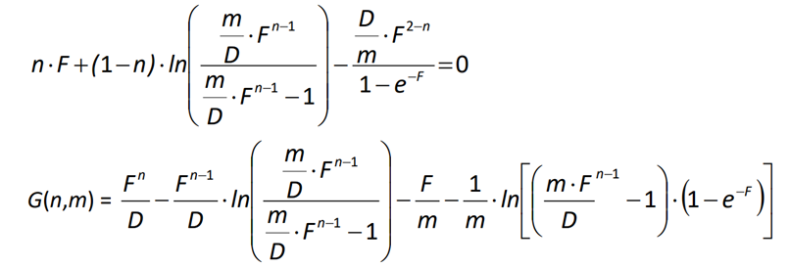
VASCA VOLANO – Metodo dell’invaso
- Le grandezze adimensionali F e G sono state ricavate tramite le equazioni implicite:
- La durata critica dell’invaso θ_{w} è pari a θ_{w} = K*F
- La portata critica è stata ricavata da:
- W0 è stato calcolato come W0 = G*k*Qc

Slide 39
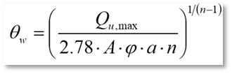
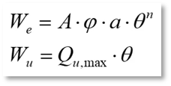
VASCA VOLANO – Metodo delle sole piogge
Durata critica invaso | θ_{w} | 4,809132 | [h]
Volume entrante max | We_max | 17446,94 | [m^3]
Volume uscente | Wu | 6984,36 | [m^3]
Volume max invasato | W0 | 10476,54 | [m^3]
volume vasca volano | Wv | 9467,99 | [m^3]
- La durata critica dell’invaso θ_{w} è stata ricavata da:
- Il volume entrante massimo We_max ed il volume uscente Wu risultano rispettivamente:
- Il massimo volume invasato risulta pari a
W0 = We_max - Wu

